Slide 1
Teoria arbitrażu cenowego i ocena efektywności portfela

Slide 2
Teoria arbitrażu cenowego (Arbitrage pricing Theory – APT)
Autor Stephen Ross – 1976
Alternatywa wobec modelu CAPM
  Mniejsza liczba założeń stąd lepszy przy porównaniach teoretycznych
  Dość trudny do zastosowania w praktyce

Slide 3
Założenia modelu APT
Rynek kapitałowy jest doskonały (doskonała konkurencja, brak kosztów transakcyjnych itp.) – stąd prawo jednej ceny i arbitraż
Inwestorzy mają jednolite oczekiwania
Liczba aktywów dostępnych na rynku jest bliska nieskończoności
Stopy zwrotu z aktywów (akcji) są opisywane modelem wieloczynnikowym

Slide 4
Model wieloczynnikowy
gdzie:
r –stopa zwrotu akcji (portfela akcji)
α – wyraz wolny równania
β_{i} – współczynnik wrażliwości stopy zwrotu akcji względem stopy zwrotu i-tego czynnika
F_{i} – stopa zwrotu i-go czynnika
ε – składnik losowy

Slide 5
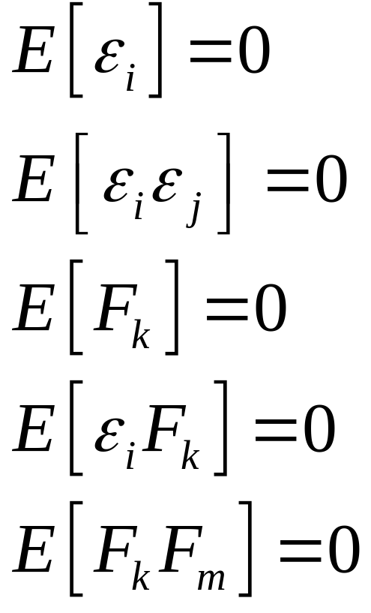
Warunki modelu wieloczynnikowego

Slide 6
Interpretacja modelu wieloczynnikowego
Stopa zwrotu z akcji (portfela) zależy w liniowy sposób od stóp zwrotu pewnych czynników
Model nie określa jakie to są czynniki
Czynniki powinny mieć wpływ na stopy zwrotu z akcji
O sile zależności decyduje decydują wartości współczynników wrażliwości
Model wieloczynnikowy można traktować jako uogólnienie modelu jednoczynnikowego Sharpe’a

Slide 7
Identyfikacja czynników modelu
Wpływ czynnika na ceny aktywów powinien się przejawiać w ich nieoczekiwanych ruchach
Powinny reprezentować efekt niedywersyfikowalny (głównie czynniki makroekonomiczne)
Dostępne regularne i dokładne odczyty wartości czynników
Zależność powinna być uzasadniona na gruncie teorii ekonomii

Slide 8
Propozycje czynników – Chen, Roll, Ross (1986)
Nieoczekiwane zmiany inflacji,
Nieoczekiwane zmiany poziomu GNP mierzone poziomem indeksu produkcji przemysłowej,
Nieoczekiwane zmiany poziomu zaufania inwestorów wywoływane zmiany poziomu premii za ryzyko kredytowe na rynku obligacji korporacyjnych,
Nieoczekiwane przesunięcia krzywej dochodowości.

Slide 9
Wykorzystanie indeksów oraz cen spot i futures
Krótkoterminowe stopy procentowe
Spread krótko i długoterminowych stóp procentowych
Indeksy „szerokiego” rynku akcji (S&P 500, NYSE Composite, WIG)
Ceny ropy naftowej
Ceny złota lub innych metali szlachetnych
Kursy walut

Slide 10
Arbitraż w modelu APT
Inwestor dysponując określonym, początkowym portfelem papierów wartościowych bada możliwość budowy portfela arbitrażowego, który umożliwi mu zwiększenie stopy zwrotu bez ponoszenia dodatkowego ryzyka.

Slide 11
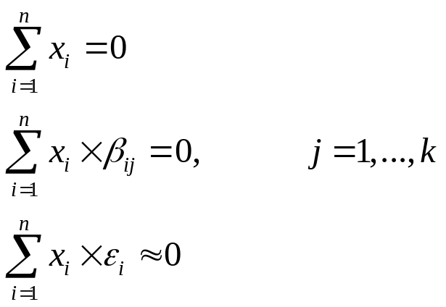
Cechy portfela arbitrażowego
Warunek 1 oznacza zerowy nakład netto na budowę portfela, warunek 2 niewrażliwość portfela na działanie wszystkich czynników ryzyka, warunek 3 (przybliżony)niewrażliwość na ryzyko specyficzne.

Slide 12
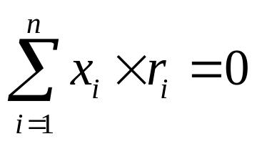
Portfel arbitrażowy cd.
Portfel arbitrażowy musi oferować zerową stopę zwrotu, czyli:
Jeśli równanie powyższe dla jakiegoś portfela możliwego do utworzenia na rynku nie jest spełnione istnieje możliwość dokonywania arbitrażu.
Analogiczne transakcje arbitrażowe będą wykonywane przez wszystkich inwestorów. W ich efekcie ceny akcji podlegających sprzedaży będą spadać, a więc ich oczekiwane stopy zwrotu będą rosnąć. I odwrotnie ceny akcji nabywanych w ramach arbitrażu będą rosnąć, w wyniku czego ich oczekiwane stopy zwrotu będą spadać.
Aktywność arbitrażowa będzie trwać dopóki wszystkie możliwości arbitrażu nie zostaną wyeliminowane.

Slide 13
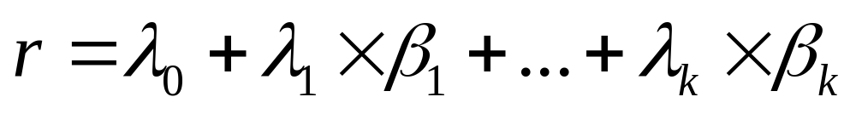
Ogólna postać modelu APT
W wyniku arbitrażu ustali się liniowa zależność pomiędzy oczekiwanymi stopami zwrotu a wrażliwościami, którą można opisać wzorem:
gdzie:
λ₀ – stopa wolna od ryzyka
λ_{i} – premia za ryzyko z tytułu działania i-go czynnika

Slide 14
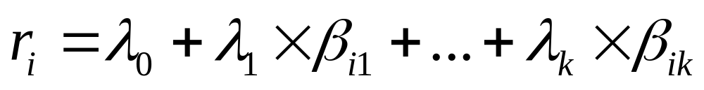
Wyznaczanie parametrów modelu
Do wyznaczenia parametrów modelu można wykorzystać ogólną postać równania modelu odniesioną do konkretnych portfeli akcji:

Slide 15
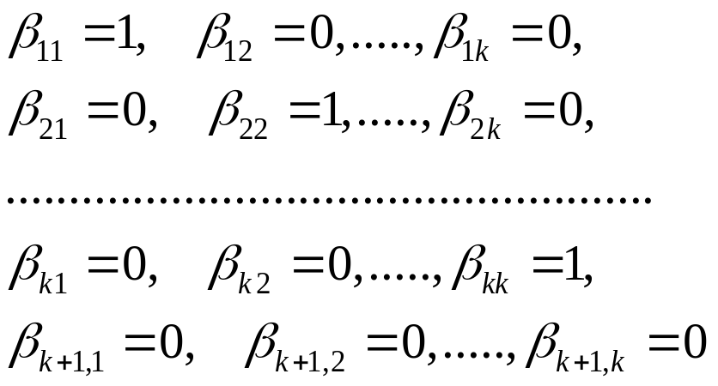
Budowa k+1 portfeli akcji
Każdy z pierwszych k portfeli to portfel o jednostkowej wrażliwości na jeden czynnik ryzyka i zerowej wrażliwości na wszystkie pozostałe czynniki. Ostatni portfel jest niewrażliwy na wszystkie czynniki ryzyka (portfel wolny od ryzyka).

Slide 16
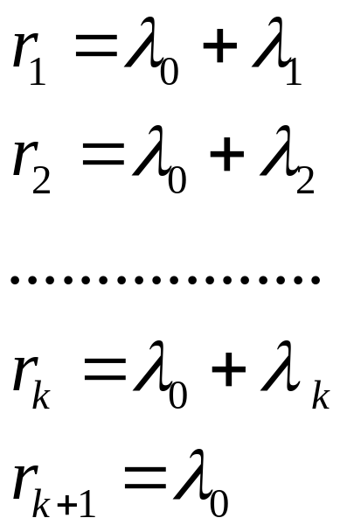
Wyznaczanie parametrów modelu
Możemy zbudować następujący układ równań, którego rozwiązaniem są wartości parametrów modelu:

Slide 17
Wskaźniki oceny efektywności zarządzania portfelem
Wskaźnik Sharpe’a
Wskaźnik Treynora
Alfa Jensena

Slide 18
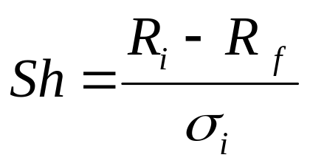
Wskaźnik Sharpe’a
Zwany też wynagrodzenie za zmienność. Wg Sharpe’a inwestor jest gotów ponosić większe ryzyko, pod warunkiem że otrzymuje w zamian relatywnie wyższe zyski. Miara efektywności wywodzi się więc z równania linii CML:

Slide 19
Interpretacja wskaźnika Sharpe’a
Jest to iloraz nadwyżkowej stopy zwrotu oraz całkowitego ryzyka portfela. Wskaźnik Sharpe’a udziela trzech zasadniczych informacji:
- określa nadwyżkowy zwrot na jednostkę ryzyka,
- im wyższa wartość indeksu Sh tym lepiej oceniany portfel,
- może służyć do tworzenia rankingów portfeli.

Slide 20
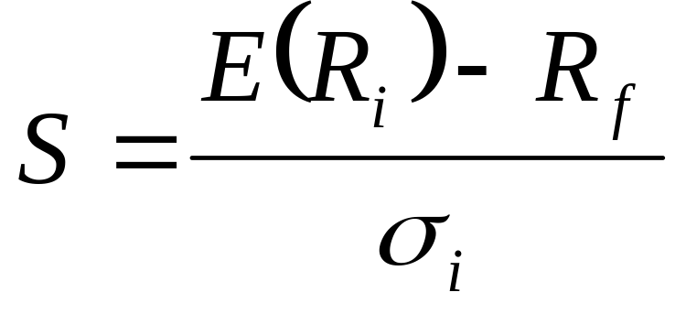
Wskaźnik Sharpe’a ex ante

Slide 21
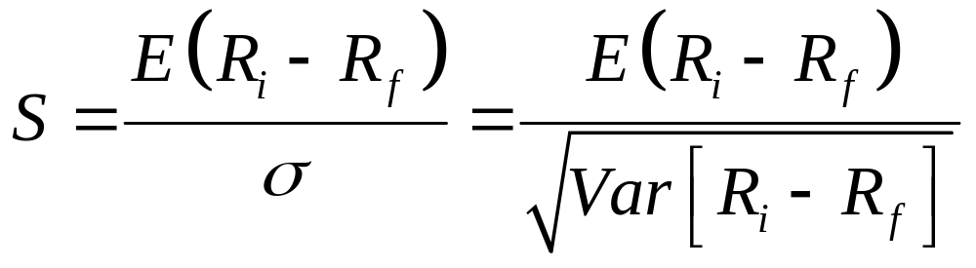
Wskaźnik Sharpe’a – rewizja 1994
Rewizja wskaźnika dokonana w 1994 roku przez samego autora uwzględnia fakt, że stopa wolna od ryzyka może ulegać zmianie w okresie inwestycji.

Slide 22
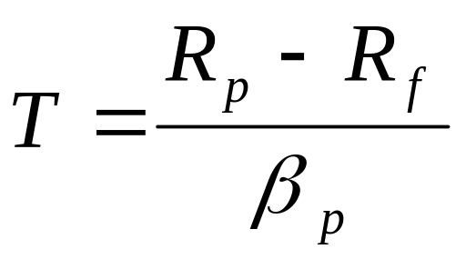
Wskaźnik Treynora
Miernik zaprezentowany w 1965 roku przez Jacka Treynora. Wynagrodzenie za wrażliwość. Wywodzi się z modelu CAPM. Bazą jest linia SML:

Slide 23
Interpretacja wskaźnika Treynora
Miara Treynora jest ilorazem dodatkowej stopy zwrotu ponad stopę wolną od ryzyka i ryzyka portfela mierzonego betą.
Wyższe wartości wskaźnika oznaczają lepsze wyniki zarządzania portfelem. Dodatnie wartości wskaźnika wskazują portfele o stopie zwrotu wyższej od stopy wolnej od ryzyka.
Treynor uwzględnia więc w odróżnieniu od Sharpe’a tylko ryzyko systematyczne, co wynika z przyjęcia założenia o doskonałej dywersyfikacji portfela.

Slide 24
Porównanie wskaźników
Współczynnik Treynora wyznacza się w oparciu o współczynnik beta, co oznacza, że uwzględnia się ryzyko systematyczne
Współczynnik Sharpe’a ocenia rentowność na podstawie stopy zwrotu oraz dywersyfikacji
Dla idealnie zdywersyfikowanego (pozbawionego ryzyka niesystematycznego) portfela obydwa te wskaźniki powinny dawać takie same rankingi portfeli
Słabo zdywersyfikowany portfel mógłby mieć wysoki ranking według wskaźnika Treynora, a niski według wskaźnika Sharpe’a

Slide 25
Porównanie wskaźników cd.
Wadą obu wskaźników jest to, że nie pokazują absolutnych, a jedynie względne, wartości rentowności portfela. Można na ich podstawie stworzyć ranking portfeli, ale nie da się określić dokładnych różnic w ich rentowności.

Slide 26
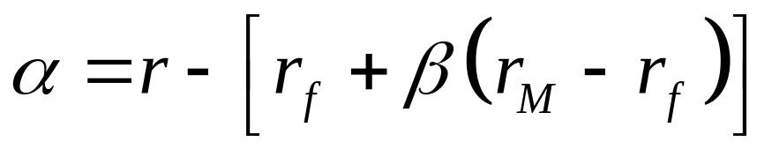
Alfa Jensena
Alfa Jensena opracowana w roku 1968, również na bazie modelu CAPM. Miernik dany jest następującym wzorem:

Slide 27
Interpretacja alfy Jensena
Miara Jensena jest różnicą pomiędzy stopą zwrotu osiągniętą przez zarządzającego portfelem a stopą zwrotu z portfela (na linii SML) o takim samym ryzyku systematycznym, utworzonego z portfela rynkowego z instrumentem wolnym od ryzyka.
Dla inwestora najlepszy jest portfel o najwyższej alfie Jensena.
Miara Jensena nie jest odpowiednia do porównywania różnych portfeli. Największą wartość poznawczą ma ten miernik dla porównania dwóch inwestycji o takich samych lub zbliżonych wartościach bety.
Dla celów porównawczych można stosować miernik zmodyfikowany – iloraz alfy Jensena i Bety.

Slide 28
Ilustracja alfy Jensena
r
B
A
C’
B’
A’
C
β

